Slide 1
Презентация курсов повышения квалификации и мероприятий, организуемых в первом полугодии 2024 года кафедрой менеджмента в образовании
Ведущий: Говорухина Галина Владимировна,
кандидат социологических наук, доцент

Slide 2
Курсовые мероприятия кафедры в рамках выполнения государственного задания
Целевая группа | Сроки обучения | Форма обучения | Тема программ повышения квалификации | Кол-во часов
Руководящие работники ДОО | 14.03.2024 – 15.03.2024 | очная | Актуальные вопросы управления образовательной организацией | 16
Заместители руководителей школ по ВР | 18.03.2024 – 27.03.2024 (заочная часть: 18.03.2024 – 24.03.2024; очная часть: 25.03.2024 – 27.03.2024) | очно-заочная с применением ДОТ и ЭО | Организация воспитательной работы в современной школе | 36
 | 08.04.2024 – 17.04.2024 (заочная часть: 08.04.2024 – 12.04.204; очная часть: 15.04.2024 – 17.04.2024)

Slide 3
Контактная информация по курсам в рамках гос. задания
Ссылка для регистрации на курсы https://iro22.ru/cabinet/
Петрова Марина Васильевна, специалист по сопровождению курсов в рамках государственного задания
Телефон: (3852)555897, доб. 1210
Почта: gz1@iro22.ru

Slide 4
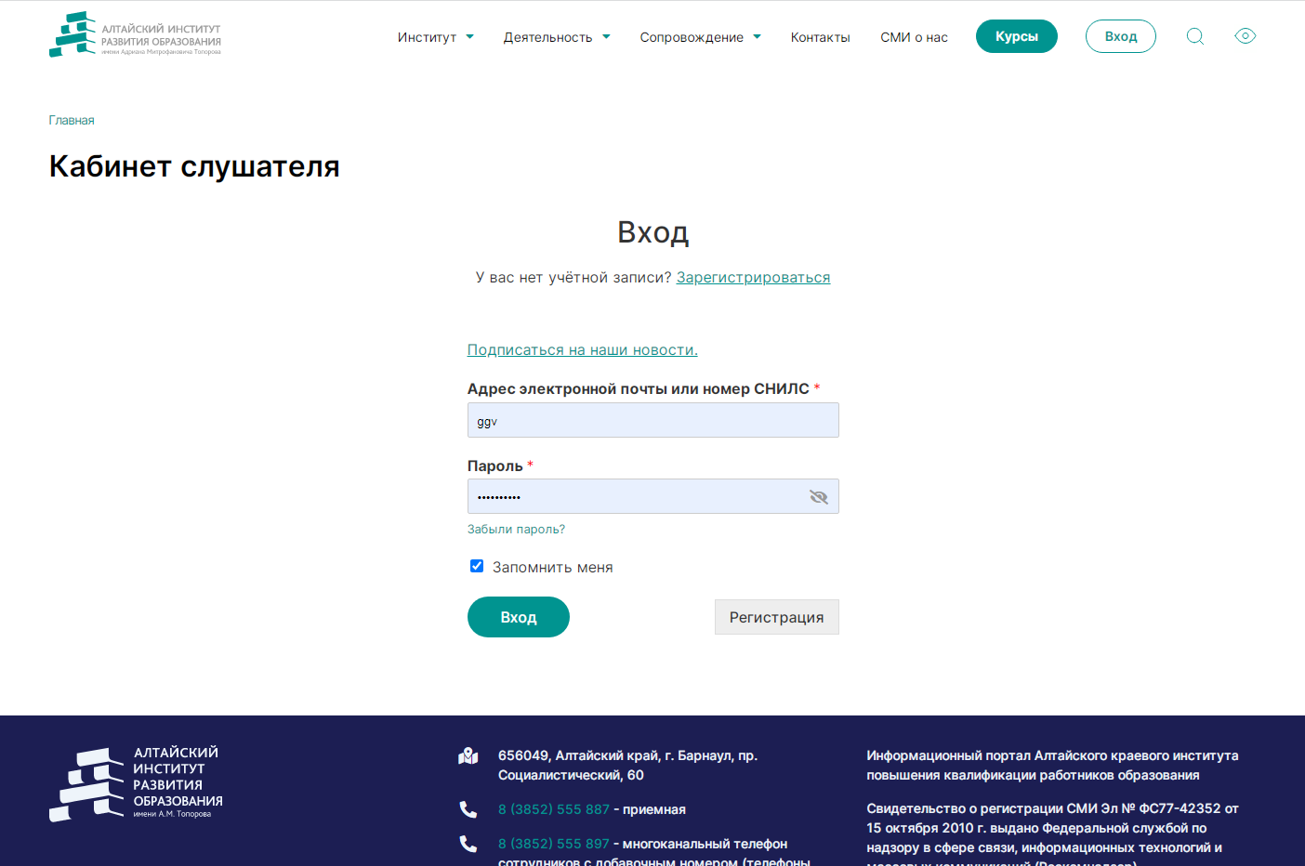
https://iro22.ru/cabinet/
Курсы

Slide 5
Курсовые мероприятия кафедры на внебюджетной основе (дистанционно)
Целевая группа | Сроки обучения | Форма обучения | Тема программ повышения квалификации | Кол-во часов
Эксперты конкурсных материалов в образовании на территории Алтайского края | 11.03.2024 – 15.03.2024 | Очно-заочная (с использованием ДОТ и ЭО) | Экспертиза конкурсных материалов в образовании | 24
Руководящие работники | 18.03.2024 – 22.03.2024 | Очно-заочная (с использованием ДОТ и ЭО) | Управление качеством образования в школе на основе результатов оценочных процедур | 32
Педагогические работники | 25.03.2024 – 27.03.2024 | Очно, онлайн (с использованием ДОТ и ЭО) | Организация деятельности школьной службы примирения в штабе воспитательной работы | 24
Руководящие и педагогические работники, работники МОУО | 03.04.2024 – 05.04.2024 | Очно (с использованием ДОТ и ЭО) | Современный урок: технологии проектирования и анализа | 16
Руководящие работники | 22.04.2024 – 30.04.2023 | Заочная (с использованием ДОТ и ЭО) | Административно-хозяйственная деятельность в образовательной организации | 36

Slide 6
Контактная информация по внебюджетным курсам
Ссылка для регистрации на курсы — https://clck.ru/393nZh
Нестеров Виталий Игоревич, специалист по сопровождению курсов на внебюджетной основе
Телефон: (3852)555897, доб. 2504
Почта: vin@iro22.ru

Slide 7
https://clck.ru/393nZh

Slide 8
Мероприятия кафедры
Региональные методические эфиры РИП и БЛП «Реализация инновационных проектов в образовательных организациях Алтайского края». Подключение по ссылкам по датам:
13.03.2024 https://clck.ru/3952JY , 03.04.2024 https://clck.ru/3952PA , 04.04.2024 https://clck.ru/3952RU
Ответственный: Дронова Екатерина Николаевна, dronova_ekn@altspu.ru
Краевой фестиваль «Завучи школы Алтая: педагогические находки и управленческие практики» 29.03.2024
Ответственный: Пивнева Татьяна Владимировна, t.pivneva2012@mail.ru
Методические десанты в районы края для школ, в том числе для школ с низкими образовательными результатами «Система управления профессиональным развитием педагогов в образовательной организации» (по согласованию с МОН АК) 15.02.2024 (с. Советское), 29.02.2024 (с. Шипуново), 27.03.2024 (р.п. Тальменка)
Ответственный: Дронова Елена Николаевна, den@iro22.ru

Slide 9
Мероприятия кафедры
Региональная стратегическая сессия для руководящих работников общеобразовательных организаций «Управление качеством образования в современной школе». На сессии планируется проведение пленарных частей и работа практикумов:
Практикум 1. Организация внутренней системы оценки качества образования и внутриучрежденческого контроля
Практикум 2. Организация межведомственного взаимодействия в вопросах профилактики социально опасного положения несовершеннолетних
Практикум 3. Организация реализации адаптированных общеобразовательных программ
Дата проведения: 04.04.2024.
Регистрация по ссылке: https://clck.ru/394iHw
Ответственный: Говорухина Галина Владимировна, ggv@iro22.ru

Slide 10
Мероприятия кафедры
Методический семинар «ДОУ как центр социокультурного развития семьи в условиях малого города» (дошкольное образование). Дата проведения: 26.03.2024. Место проведения: Алтайский край, г .Камень - на – Оби, ул. М.Горького, 12А, МБЖОУ «Детский сад № 27 «Петушок», эл. почта: nocova27@mail.ru
Ответственный: Гордеева Людмила Николаевна, det.sad_56@mail.ru
Гостевой обмен опытом «Направления работы дошкольной образовательной организации с семьями воспитанников» апрель.
Региональная методическая эстафета «Муниципальные практики профилактики школьной неуспешности и перехода школы в эффективный режим работы» - март-апрель.

Slide 11
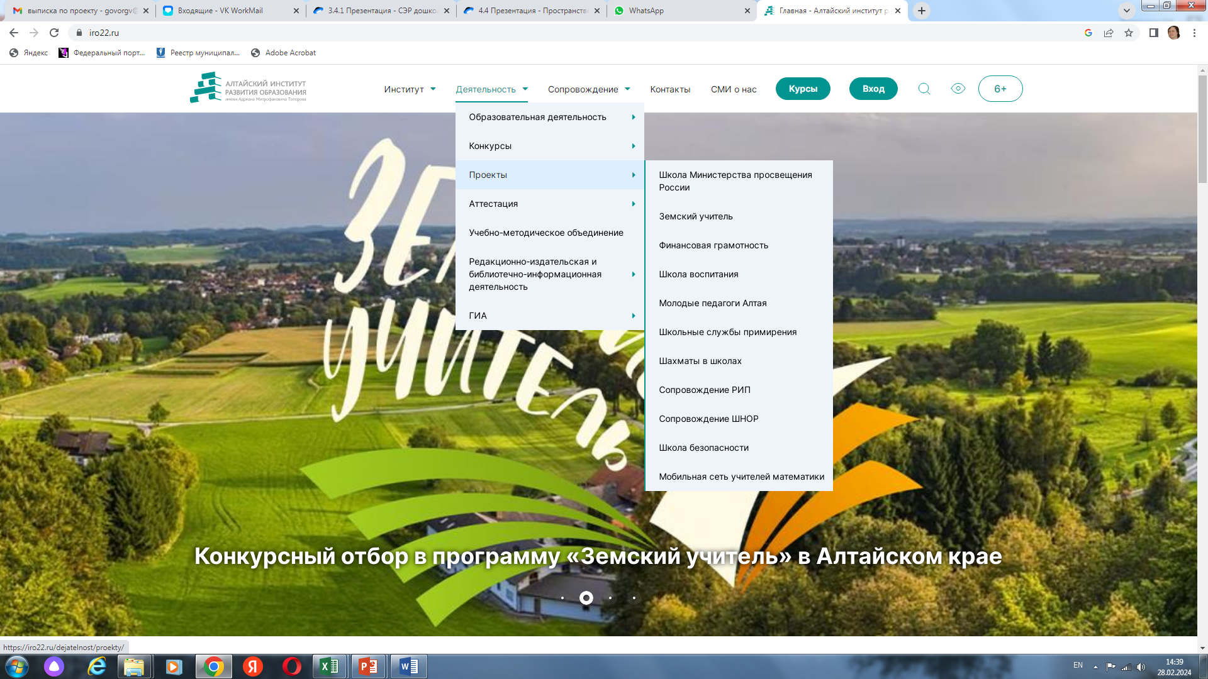
Проекты факультета управления развитием образования на сайте КАУ ДПО «АИРО имени А.М. Топорова»
Сопровождение РИП
Проект направлен на сопровождение деятельности организаций входящих в инновационную инфраструктуру Алтайского края
Сопровождение ШНОР
Проект направлен на консультационно-методическую поддержку школ, показывающих низкие образовательные результаты и включенные в проект 30+
Шахматы в школах
Проект обеспечивает реализацию приказа Министерства образования РФ «О развитии шахматного образования в системе образования РФ»
Школьные службы примирения
Проект направлен на оказание помощи в создании и организации работы школьной службы применения

Slide 12
Контактная информация по проектам и мероприятиям кафедры
Евтушевская Софья Валентиновна, методист кафедры менеджмента КАУ ДПО «АИРО имени А.М. Топорова»
Телефон: (3852)555897, доб. 2504
Почта: esv@iro22.ru

